Slide 1
服装电商平台
技术部分

Slide 2




核心规划思路
上传服装样板并展开预售，超过一定数量后及可生产销售，从中获取分成
利用模特行业优势成为商城买手，通过图文直播驱动用户购买欲望
设计师
模特
用户
任何人都可以成为代理商，并可获得销售返利
通过互联网预售形式参与服装生产决策，参与人数越多优惠越大
代理商
根据用户预售或实际购买需求安排生产，实现零库存
核心规划思路 平台定位是一个行业资源整合的电商平台，只生产销售用户喜欢并希望购买的服装，为行业链条上的多个角色提供潜在供需的撮合和媒介服务。
厂家

Slide 3




平台总体功能架构
根据业务需求可划分为四大模块：商城门户、结算中心、合作管理、运营管理。
运营
人员
运营管理
(合作接入管理、运营策略管理、营销活动管理、统计分析报表)
合作管理
(服装样板导入、生产发货管理、直播图文制作)
设计师
商城门户
(商品展示、商品购买、商品预售、美丽直播、分享点赞、成为代理)
生产厂家
结算中心
(鉴权、计费、结算)
模特
代理商
第三方支付平台

Slide 4
平台功能模块说明
 |  | 功能模块 | 描述说明
商城 | 商城门户 | 商品展示 | 在门户按最新、热门、精品等排序规则显示商品
 |  | 商品购买 | 包括购物车、订单生成、确认支付和订单查询等功能
 |  | 商品预售 | 展示设计师的服装样板供用户预购认购，达到上限厂家接单生产
 |  | 美丽直播 | 模特买手通过后台推送的图文直播，引导用户购买
 |  | 社交功能 | 包括分享、关注、点赞、评论等社交元素
 |  | 个人中心 | 包括注册登录、个人资料、订单信息等功能
 |  | 成为代理 | 包括代理合作申请、分成查询、订单简报等合作内容
 | 结算中心 | 计费网关 | 对接微信支付、支付宝、银联等支付通道
 |  | 交易管控 | 包括计费规则管理、订单核算管理等，保证交易正常进行
后台 | 合作管理 | 设计师管理 | 提供个人资料管理、服装样板导入、报表统计等功能
 |  | 生产厂家管理 | 提供生产管理、发货管理、客服管理、报表统计等功能
 |  | 买手管理 | 提供个人资料管理、直播图文制作、报表统计等功能
 | 运营管理 | 合作接入管理 | 审核及管理接入的设计师、厂家、买手及代理商资源
 |  | 运营策略管理 | 包括商品展示规则、积分规则、分成规则、业务流程规则等
 |  | 营销活动管理 | 包括抽奖、折扣、优惠、拼单、团购等营销活动管理
 |  | 统计分析报表 | 生成各种相关的月报、日报

Slide 5
商品预售业务流程
设计师
用户
用户
厂家
上传服装样板
参与服装预售
达到预售上限
通知用户购买
生产发货
流程说明：设计师完成服装样板后在合作管理后台上传，并推送到商城的预售专区；用户根据个人喜欢选择参与服装的预售，当预售数量达到生产要求后，商城通知用户在期限内确认购买；厂家根据购买数量安排生产和发货。

Slide 6
商品购买业务流程
用户
厂家
访问商城
浏览在售商品
确认订单
完成支付
生产发货
流程说明：用户访问商城门户，可浏览正在发售的商品；选择的商品可放入购物车或直接购买，确认生成的订单并完成支付；厂家根据订单安排生产发货。

Slide 7
买手推广业务流程
模特
用户
厂家
制作图文直播
访问分享的网页链接
确认订单
完成支付
生产发货
流程说明：模特作为买手在合作管理后台制作图文直播，并通过微信分享或二维码链接等社交工具进行推广；用户通过相关推广链接访问商城的模特图文直播页面，在页面中选择个人喜欢的商品；选择的商品可放入购物车或直接购买，确认生成的订单并完成支付；厂家根据订单安排生产发货。（结算中心根据订单分成规则实时拆分提成到模特账户）

Slide 8
代理申请业务流程
用户
在商城申请代理合作
提交个人资料
支付代理金
生成代理账号
获取推广链接和二维码
流程说明：用户可在商城申请代理合作，在提交个人资料后还需预先支付代理金（代理金可进入个人消费账户）；完成以上操作后，商城为用户生成唯一的代理账号（包括密码，以便查询提现等高权限操作验证），同时用户可获取推广用的网页链接地址以及二维码。

Slide 9
平台建设规划
平台硬件需求
前期可先使用可扩展的云空间，4核CPU、8G内存500G硬盘、 5M带宽已经基本够用（腾讯云价格为每月665元）。
当日PV量级起来后，再根据实际情况考虑扩展硬件带宽或增加CDN、云缓存来提升性能。
平台建设预估
前期如运营团队在，平台设计规划15天、代码编写测试2个月，总工期2.5月。
如运营团队在后期才介入，估计还需要增加15天左右的修订调整工期。

Slide 10
业务流程示意图
首页头部
我的订单
设计师管理
广告
买手管理
折扣专区
生产厂家管理
红人专区
我的小店
合作代理管理
在售/预售
预售购买页
结算中心
在售购买页

Slide 11

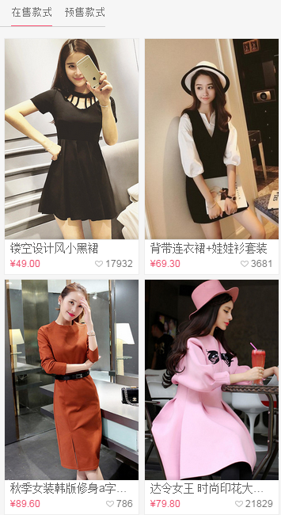

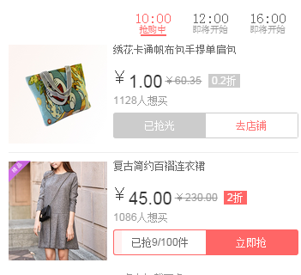

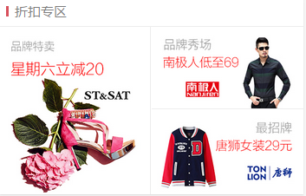
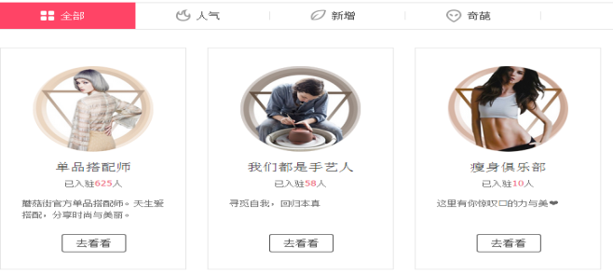

首页示意图
首页上部
首页下部
我的订单
我的优惠券
我的地址
我的小店（自己的红人专区）
最新排序
最热排序
精品排序
预售款式抢购时间越迟价格越高
打折
团购
秒杀
清仓
预售
独立设计师
模特店主
品牌代理人
明星买手
直播
显示红人的美丽

Slide 12

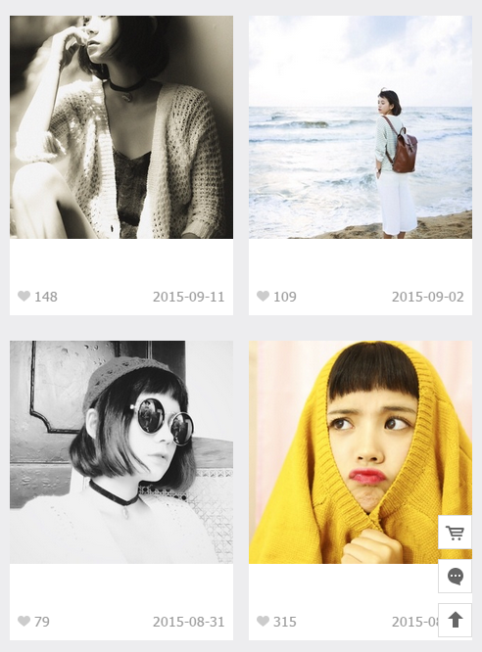
我的小店（红人）示意图
头部显示红人头像、店铺名称（如属于品牌则加上品牌认证）和店铺介绍
可与其他店主互相关注和推荐
可直接将此页面分享到朋友圈，或者通过个性化域名、二维码等方式分享
TA的动态（美丽直播）：设计师和模特店主的心情、个性、作品展示
TA的喜欢/推荐/作品：设计师和模特店主相关的商品列表。设计师可在此发布服装设计，用户关注/喜欢达到上限即可发起预售。
TA的关注：店主关注的红人或者商品
TA的粉丝：关注店主的用户
根据设计师、模特店主、品牌代理的个性和级别差异，界面展示会有一些区别

Slide 13
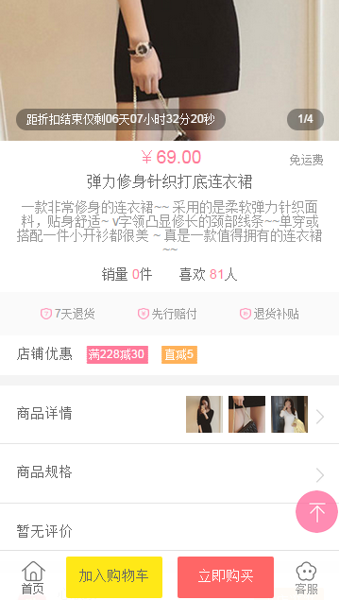
购买页示意图
购买页分为展示区域、折扣区域、说明区域以及购买操作区域
展示区域
折扣区域
折扣可能有几种：平台促销的打折优惠；店铺的打折优惠；代理商的打折优惠。优惠可以互斥也可以叠加。
说明区域
支付完成后，点击首页左上角“我”查看订单信息。
操作区域

Slide 14
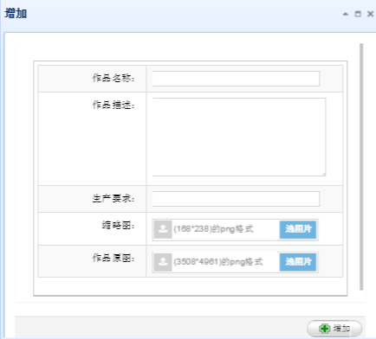
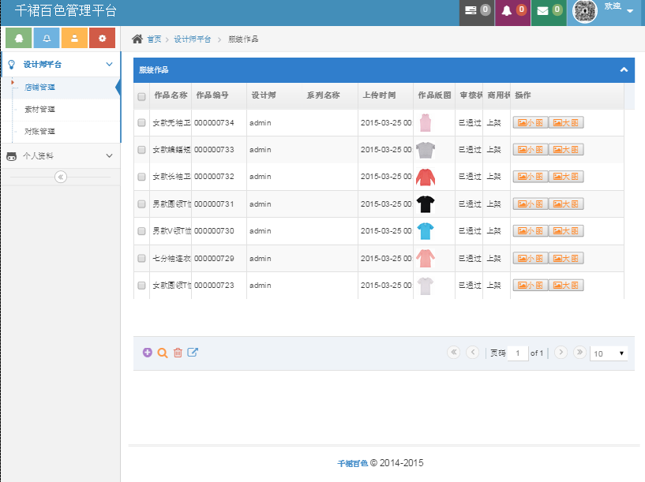
设计师管理示意图
为设计师提供专属的后台管理功能，可以通过后台上传设计草图、服装样板，并可分享设计理念和用户互动。
后台功能说明：
店铺管理：设定店铺风格，管理设计的服装，与关注者互动。
美丽直播：制作店铺的图文分享信息。
素材管理：上传设计草图、服装样本。
对账管理：查看服装的订单统计，账期内完成分成对账。
素材管理
后台界面

Slide 15
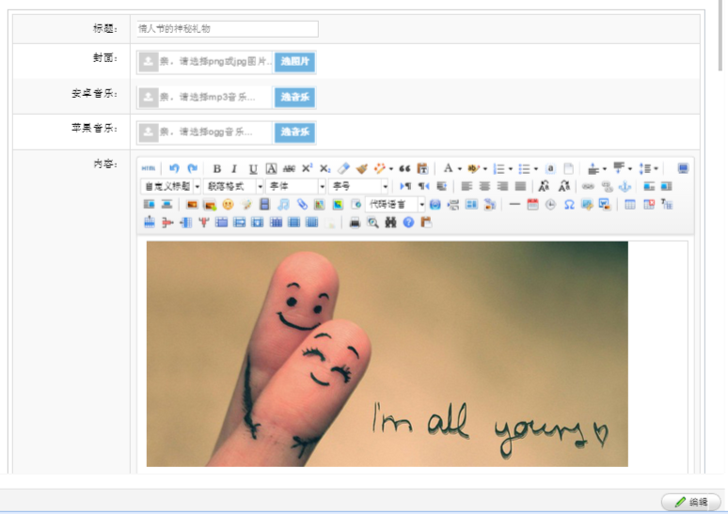
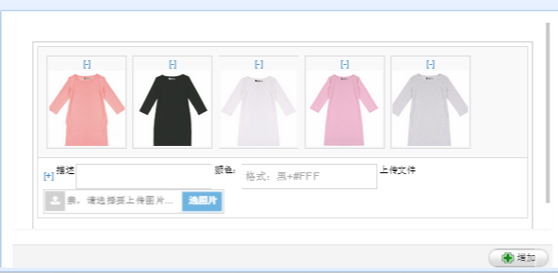
买手管理示意图
买手（模特店主、搭配师、品牌代理人）可通过后台编辑美丽直播，选择喜欢的服装编辑推荐。
后台功能说明：
店铺管理：设定店铺风格，与关注者互动。
美丽直播：制作店铺的图文分享信息。
我的推荐：推荐个人喜欢的服装，可上传自己拍摄的服装搭配图。
对账管理：查看服装的订单统计，账期内完成分成对账。
美丽直播
我的推荐

Slide 16
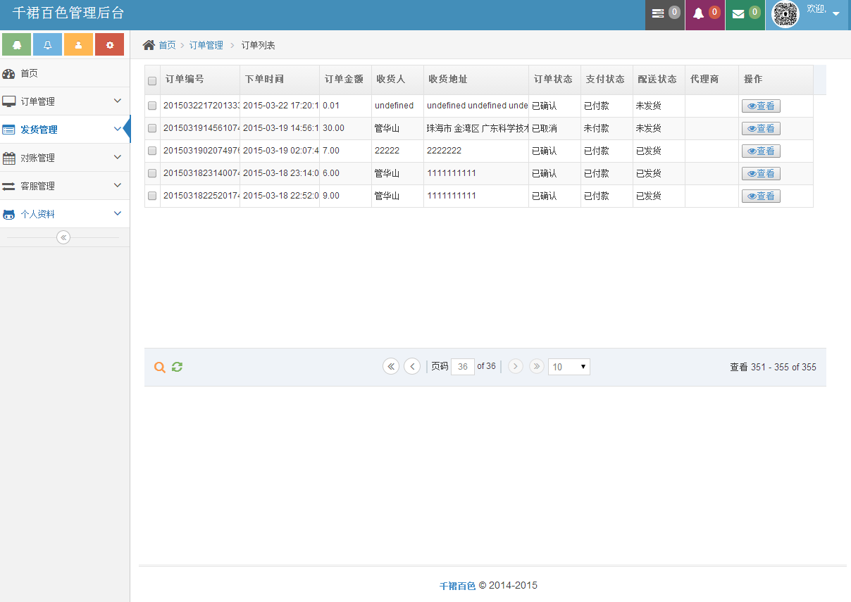
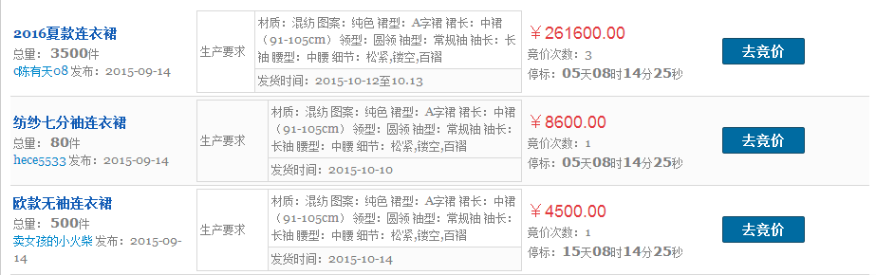
生产厂家管理示意图
生产厂家接入后台后，可在后台完成竞价接单、生产发货，并通过客服管理提供售后服务支持。
后台功能说明：
订单管理：厂家根据指导价评估成本后做竞价接单。
生产发货管理：同步更新生产发货和物流信息。
客服管理：协助处理售后的投诉、退换货等问题。
对账管理：查看服装的订单统计，账期内完成分成对账。
后台界面
订单竞价

Slide 17
前端开发页面
手机端
首页（可下拉无限加载更多）、列表页、订购页、结算页
团购页、转发砍价页
我的订单、我的优惠券、我的地址
我的小店（包括动态、推荐、关注、粉丝）
小店管理（上传动态、推荐管理、关注管理、销售查询）
PC端
Web门户页（显示公司介绍，下面有个后台登陆链接）
后台登陆页、注册页、忘记密码页
后台主页、提交表单模板页（上传图片功能需要预览图片localResizeIMG无刷新上传；带微信图文消息编辑器）、数据表格模板页

